Slide 1


Шкільна бібліотека

Slide 2
Шкільна бібліотека - інформаційний центр навчального закладу.
Прищепити дітям любов книги – основне завдання нашої бібліотеки.
Тому формування позитивного іміджу бібліотеки і бібліотекаря – є одним із напрямків роботи.
Для цього, модернізуються бібліотечні послуги і велика увага приділяється зовнішньому вигляду бібліотеки, її інформаційній насиченості.

Slide 3
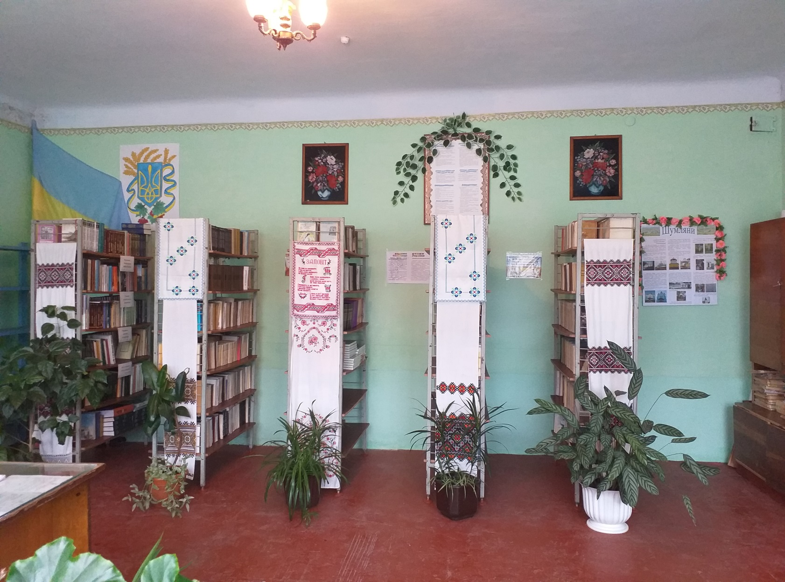

Slide 4
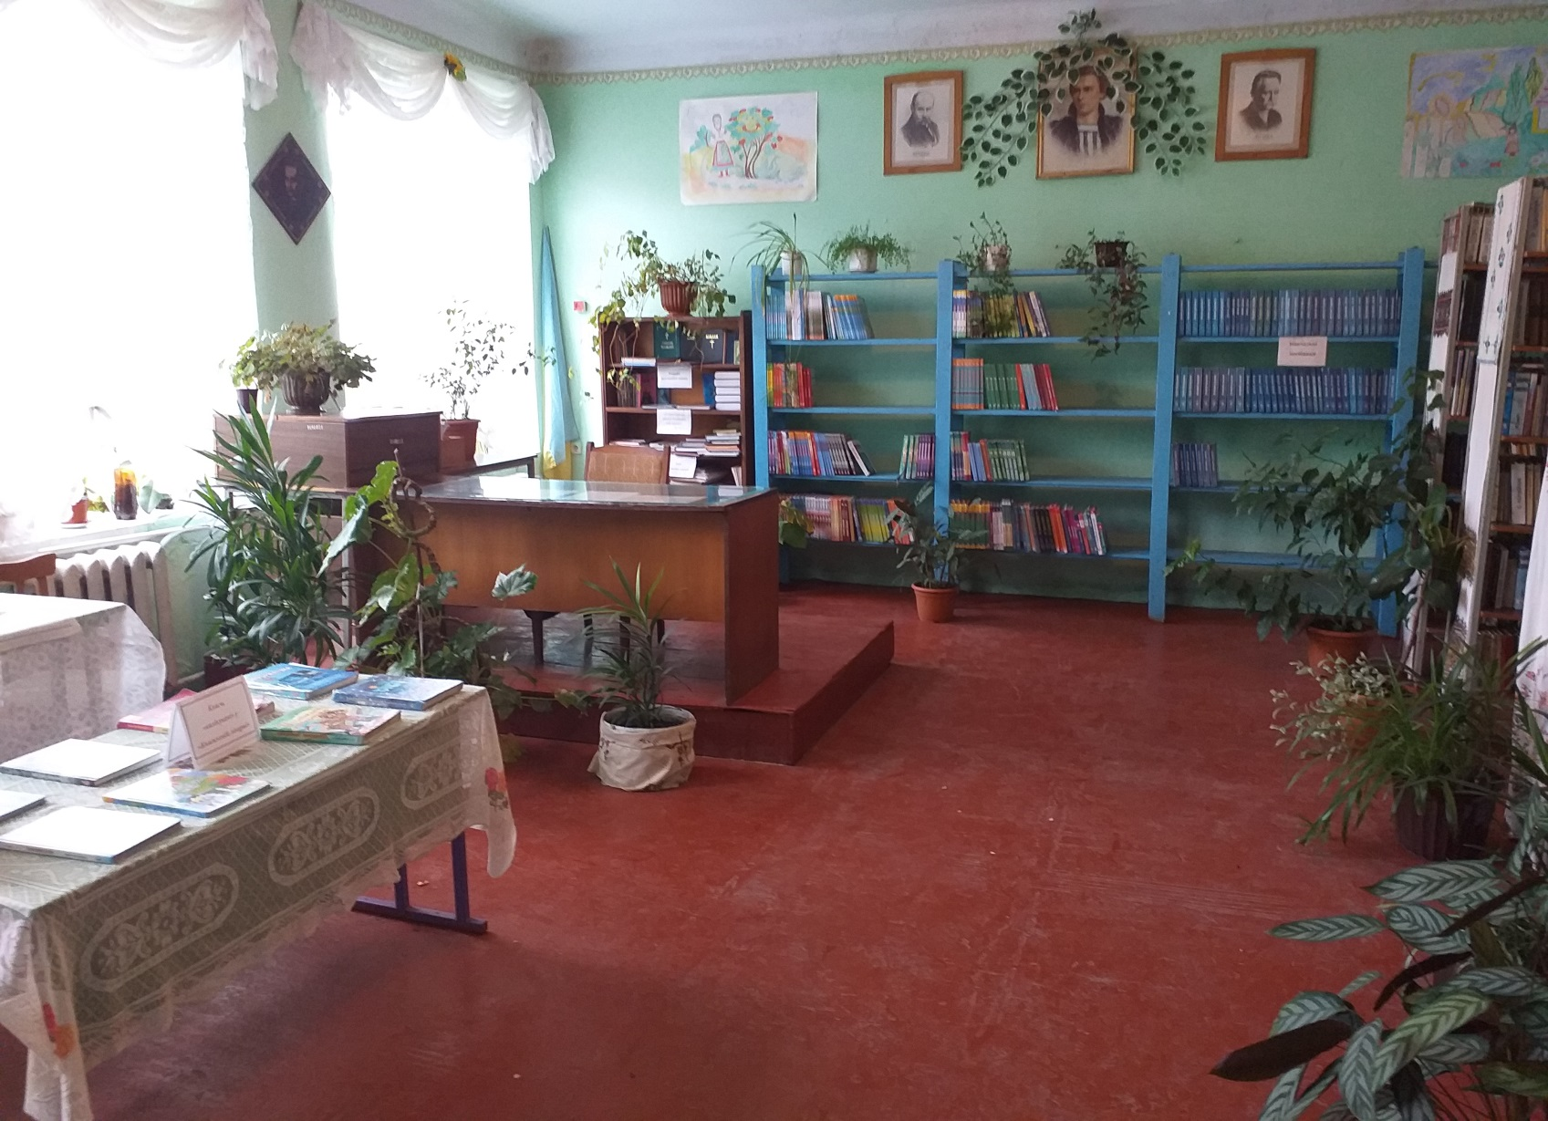

Slide 5
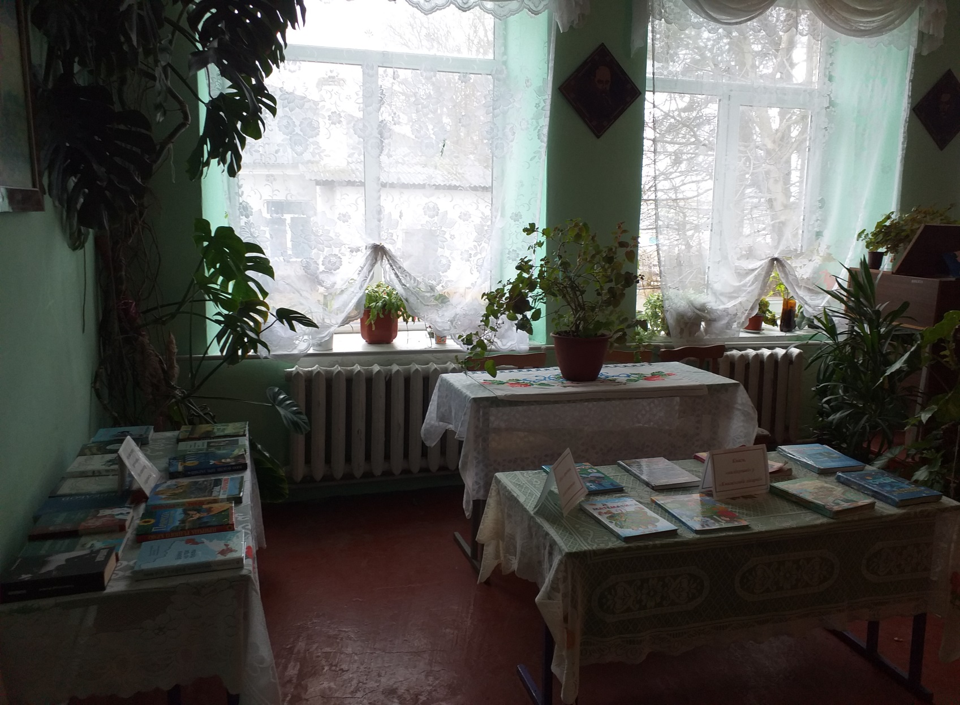

Slide 6
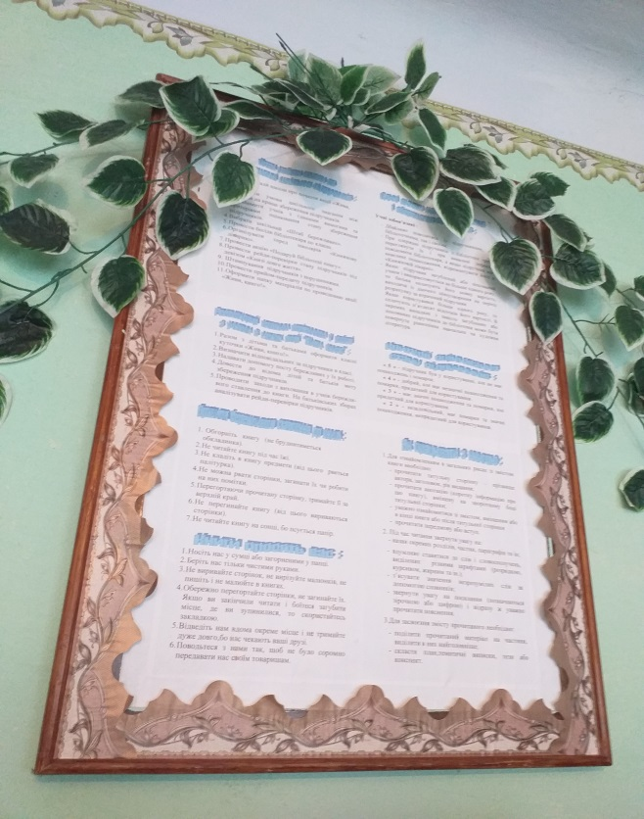
Саме від бібліотеки залежить якість та зміст навчання, інформаційна культура читачів та їхнє бажання читати. Для цього, в нашій бібліотеці оформлено:
• інформаційні стенди:

Slide 7
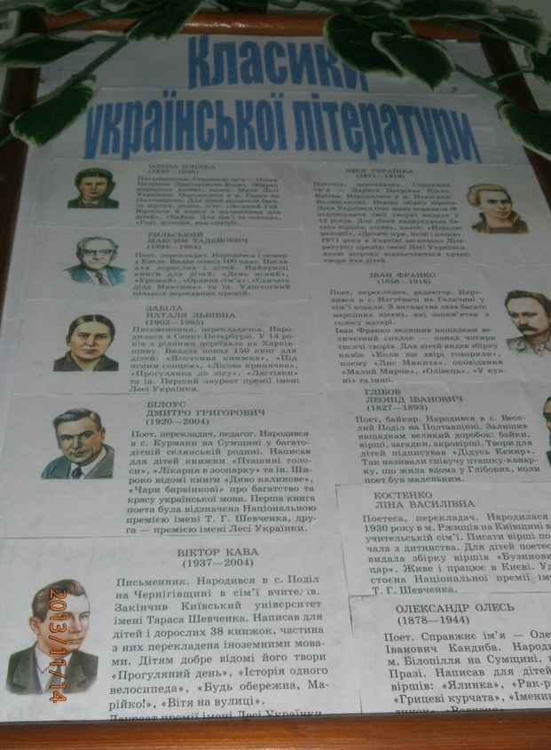
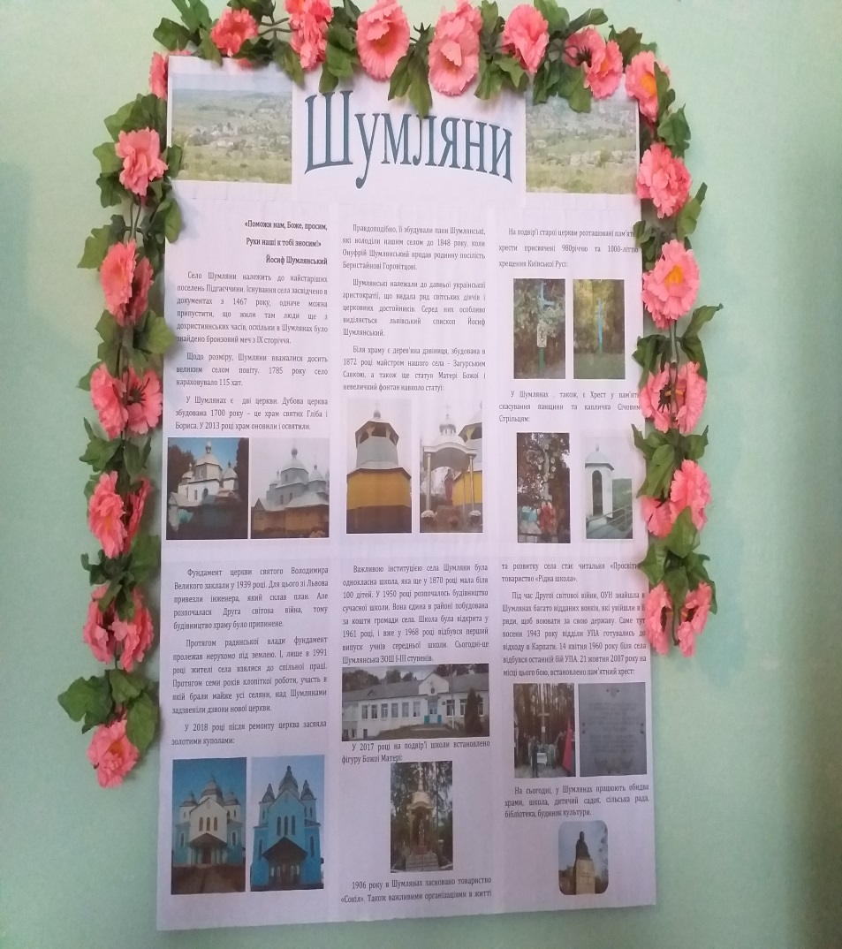

Slide 8
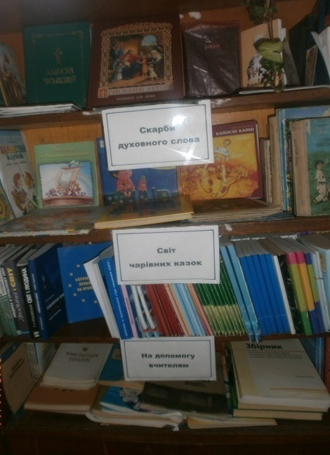
• тематичні полички:

Slide 9
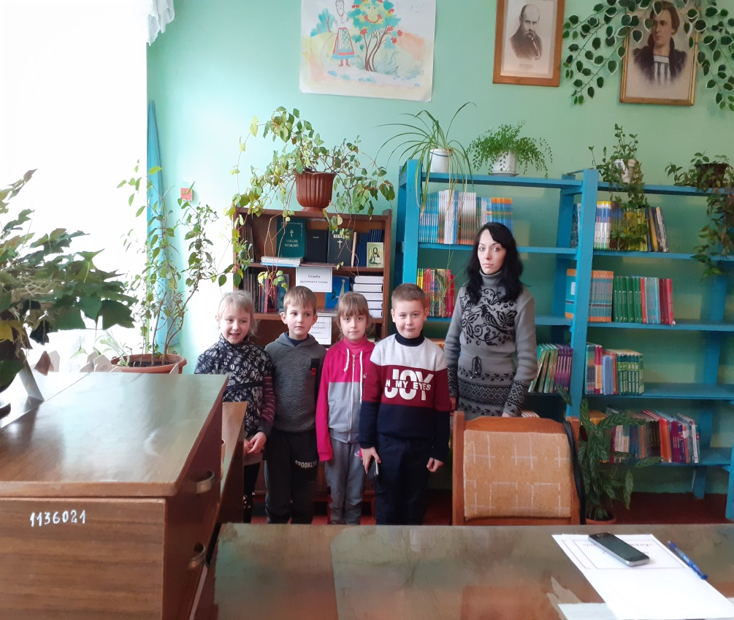
• проводиться усна популяризація літератури у вигляді масових заходів: бібліотечні уроки, вікторини, історичні екскурси:
Бібліотечний урок «Бережіть книгу»

Slide 10
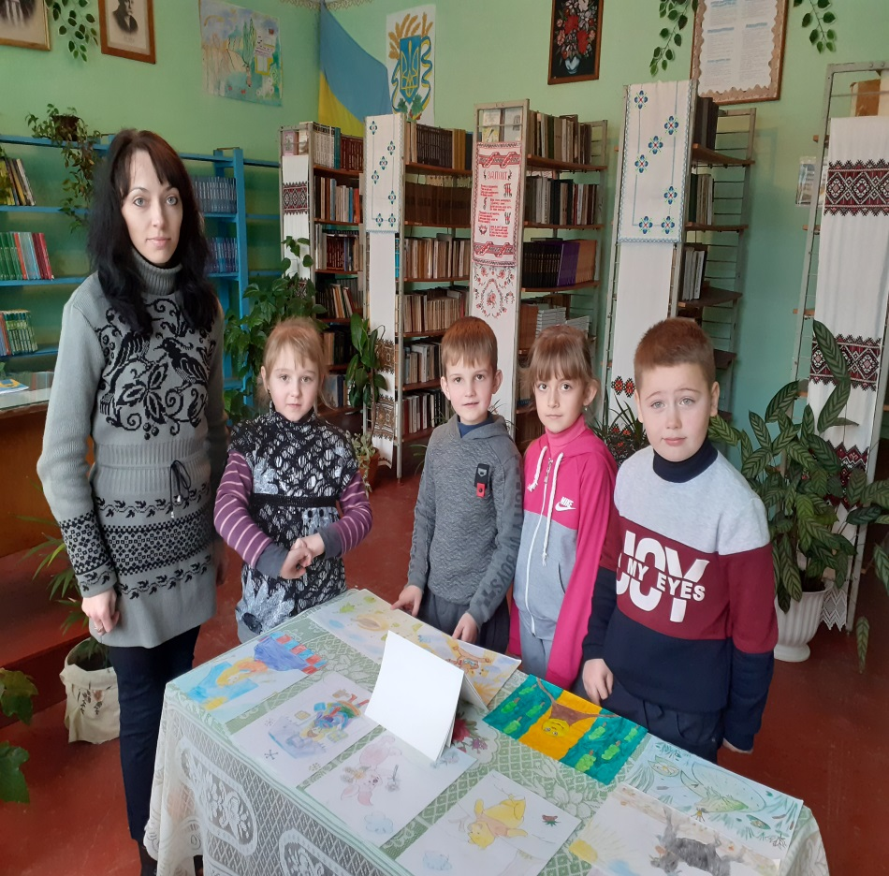
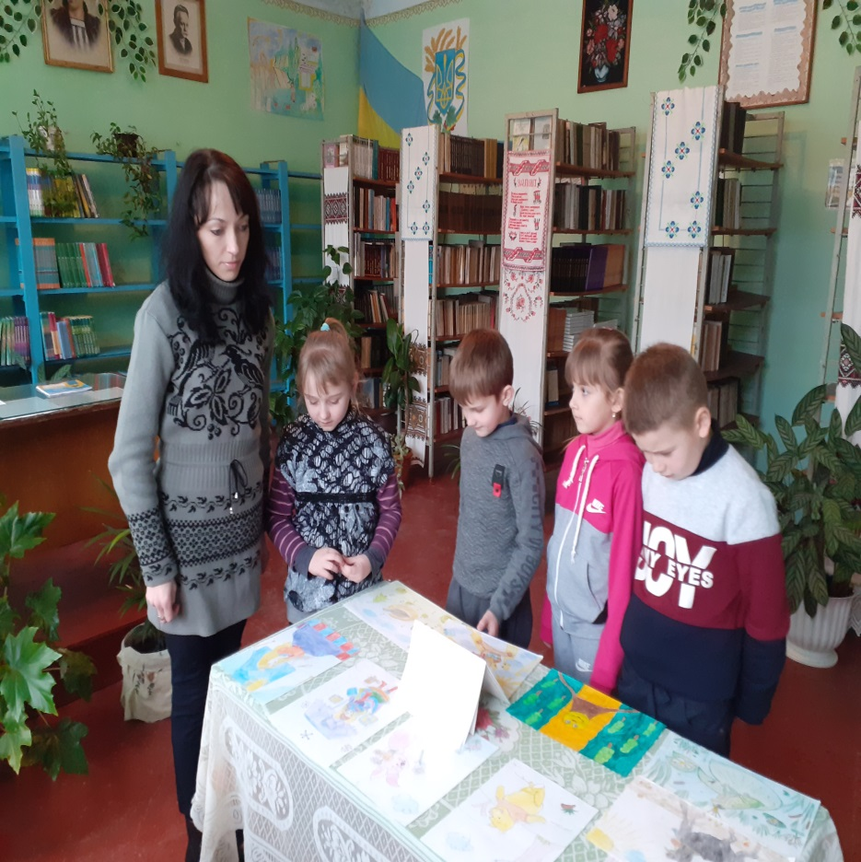

Slide 11
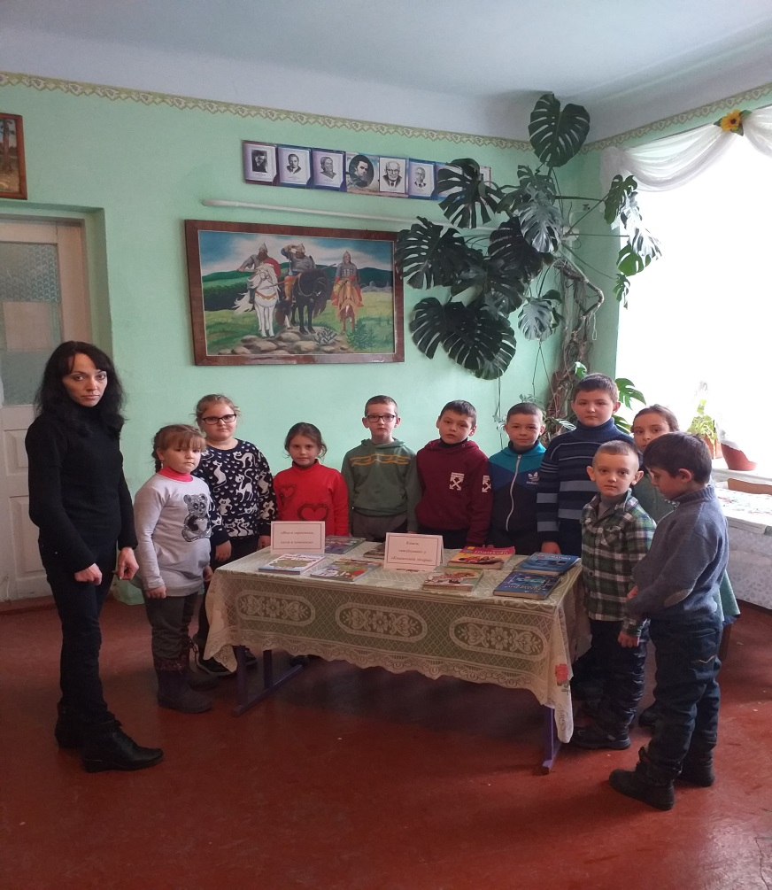
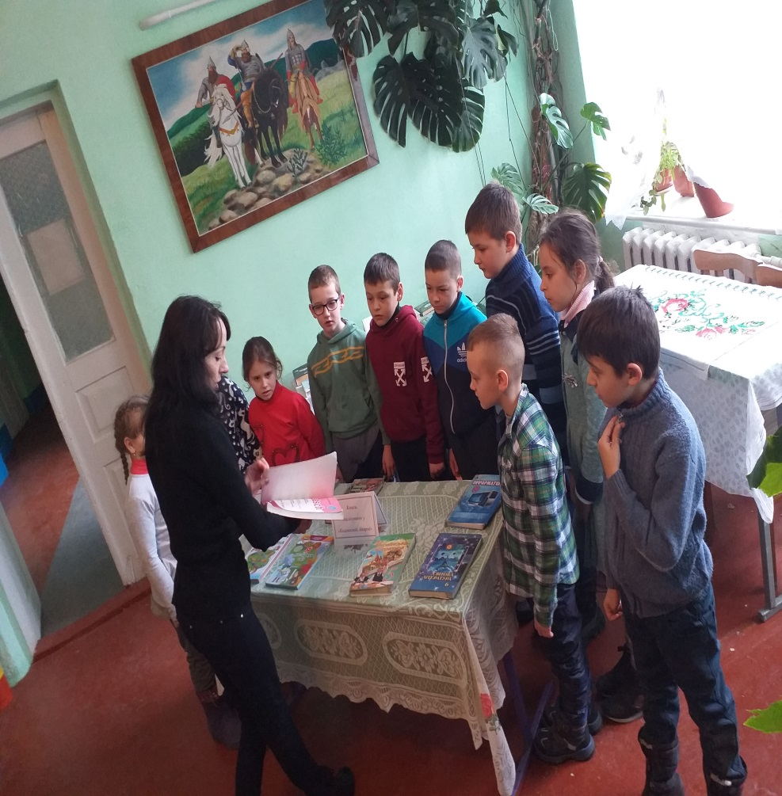
Бібліотечний урок «У світі книг»

Slide 12
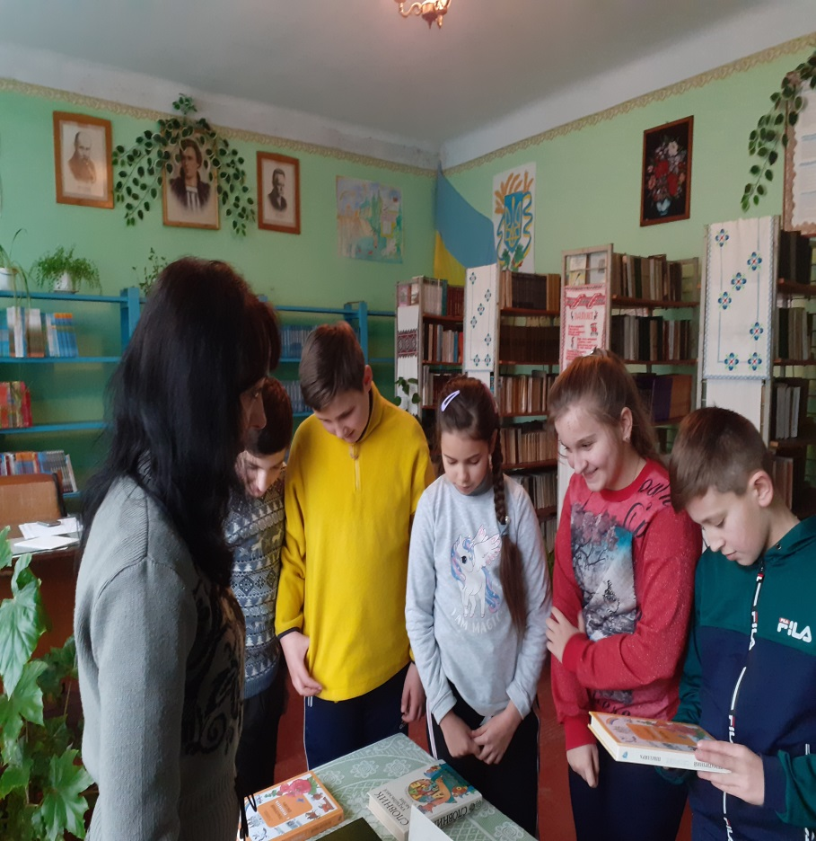
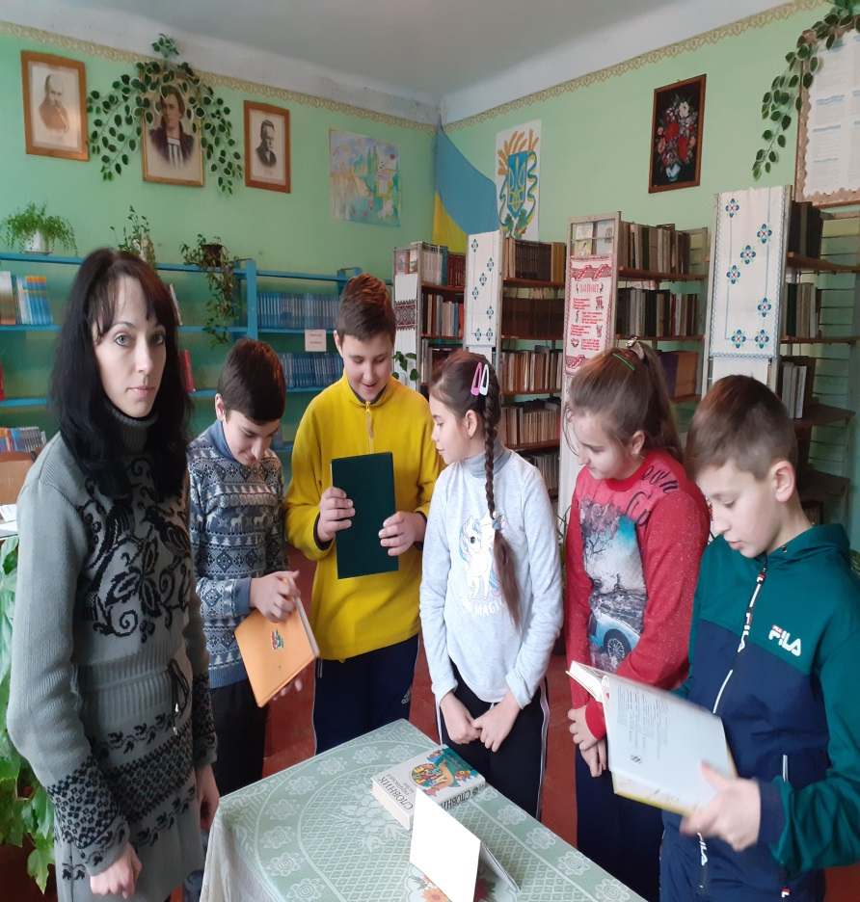
Бібліотечний урок «Довідкова література»

Slide 13
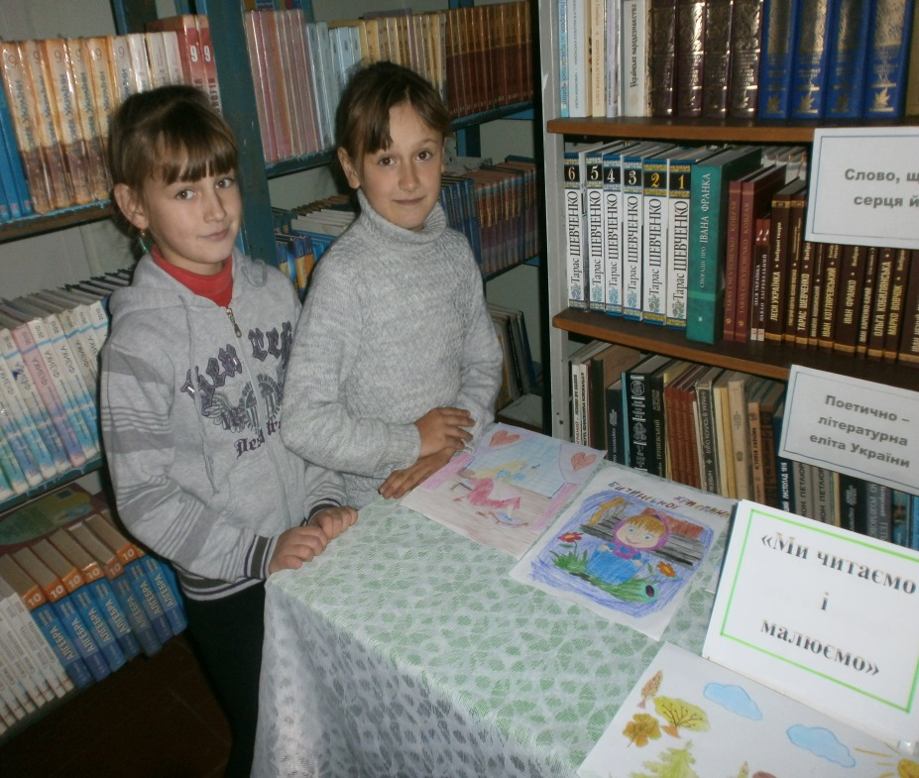
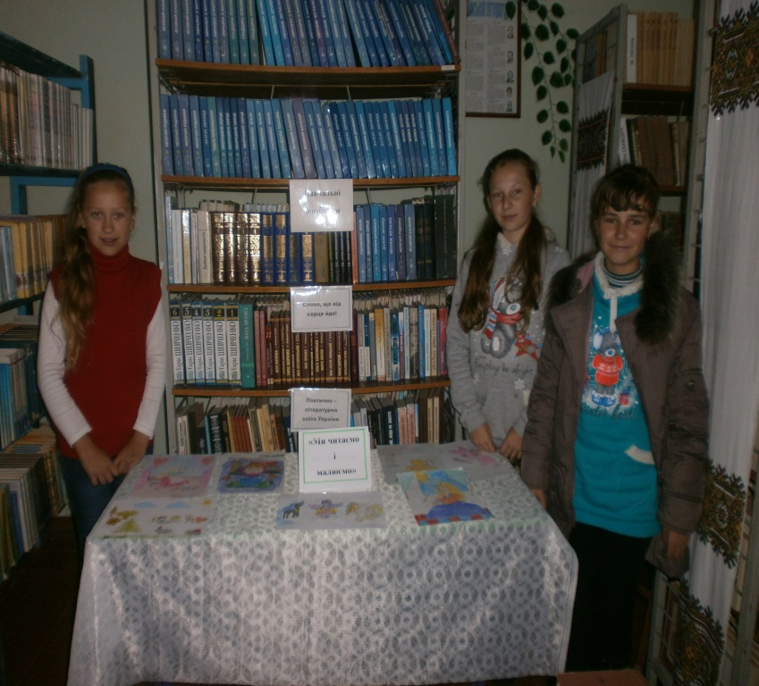
Також у бібліотеці проводилися конкурси малюнків «Ми читаємо і малюємо», «Рідний край, де ми живем, - Україною зовем!» та «Я і мої права»

Slide 14
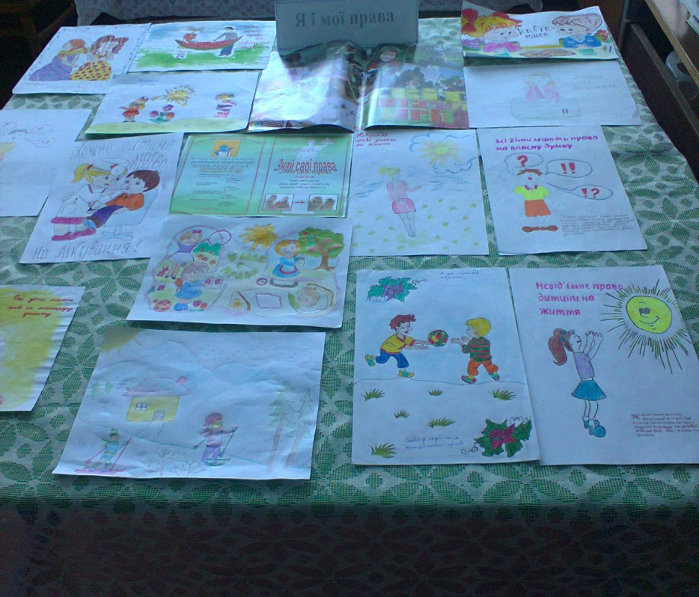
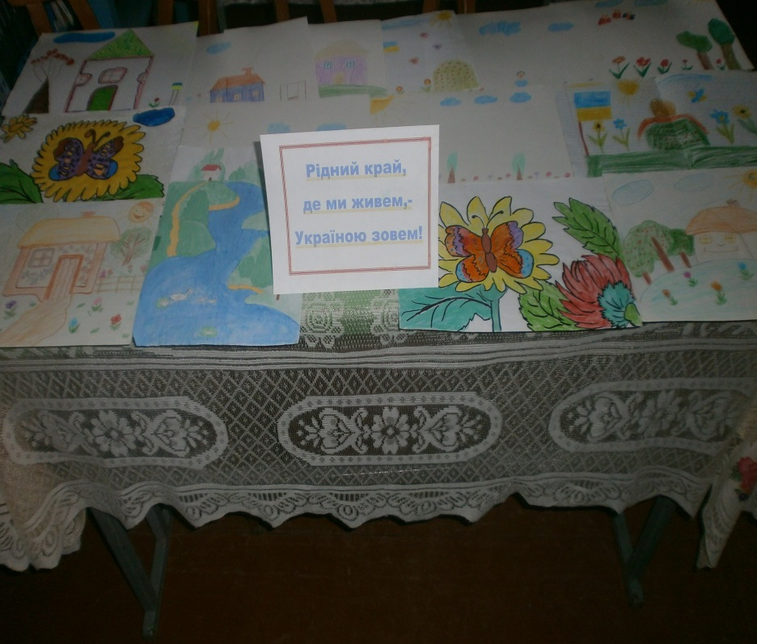

Slide 15
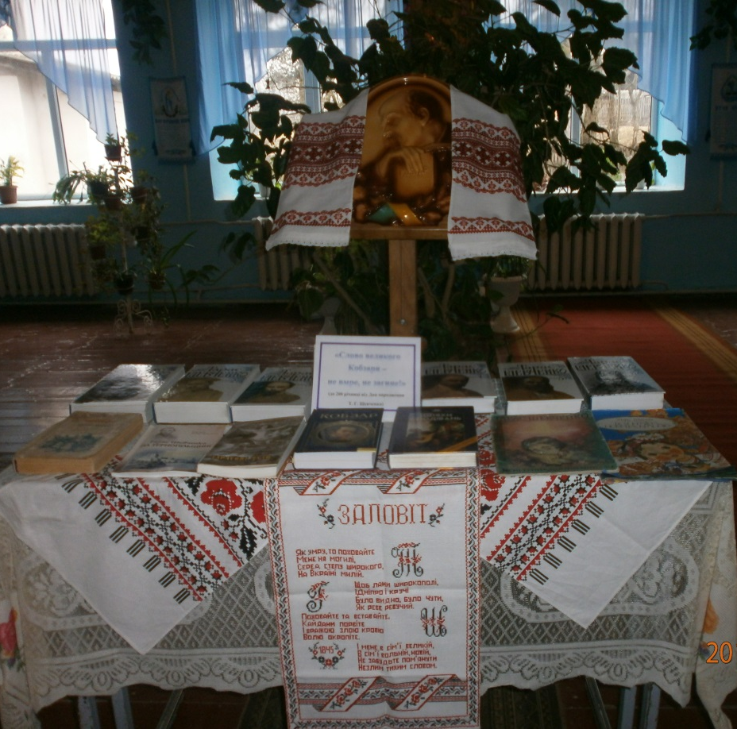
Крім цього, в бібліотеці постійно оформлюються тематичні виставки згідно плану роботи бібліотеки, плану школи і календаря знаменних і пам’ятних дат.

Slide 16
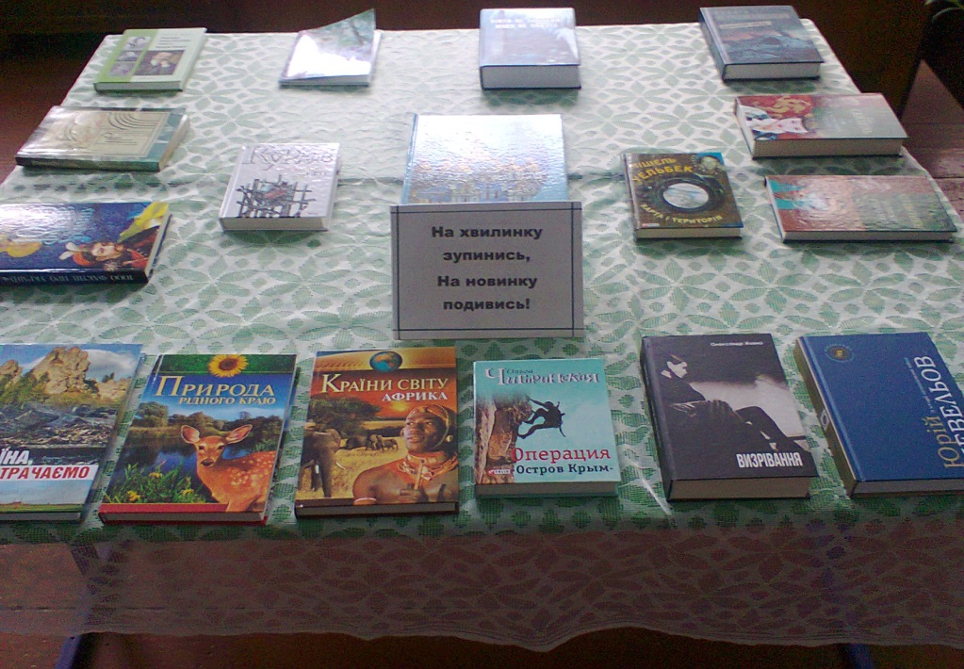
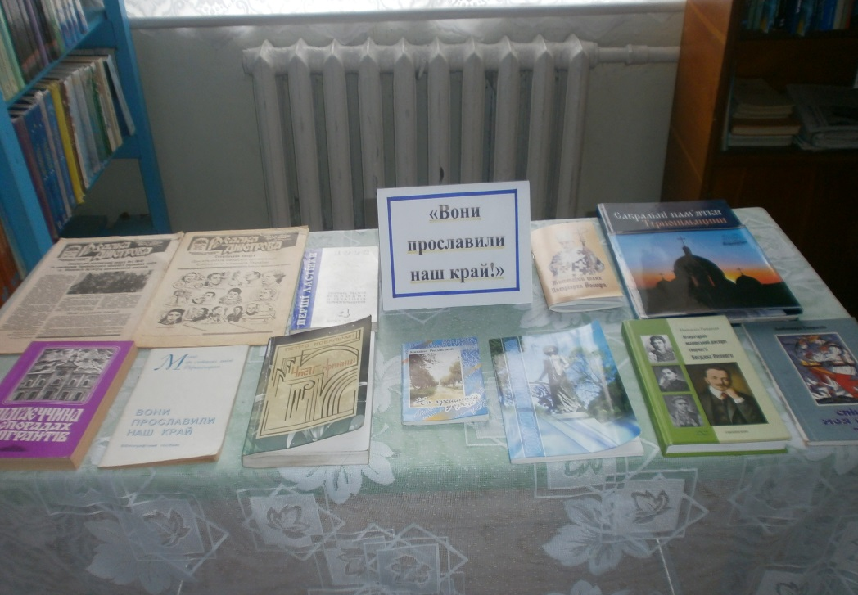

Slide 17
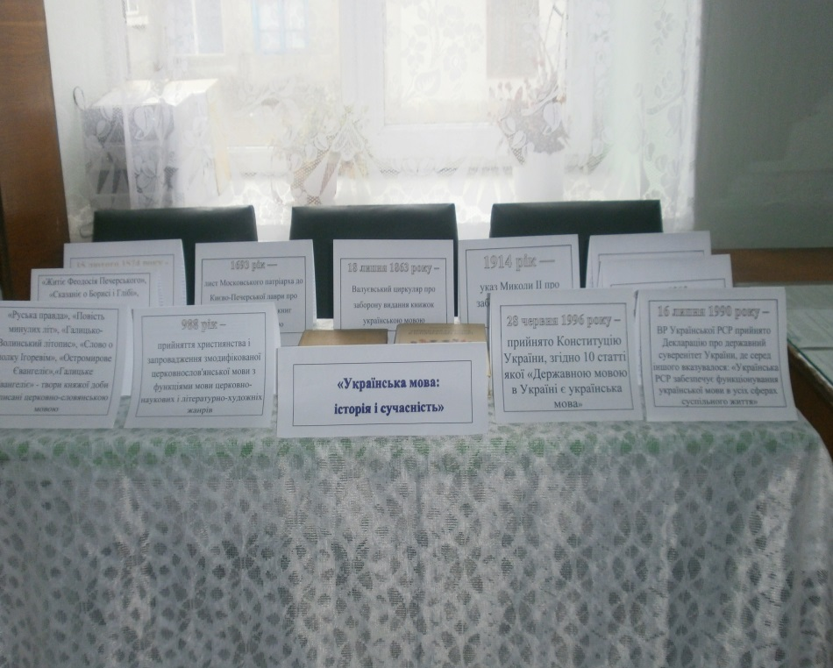
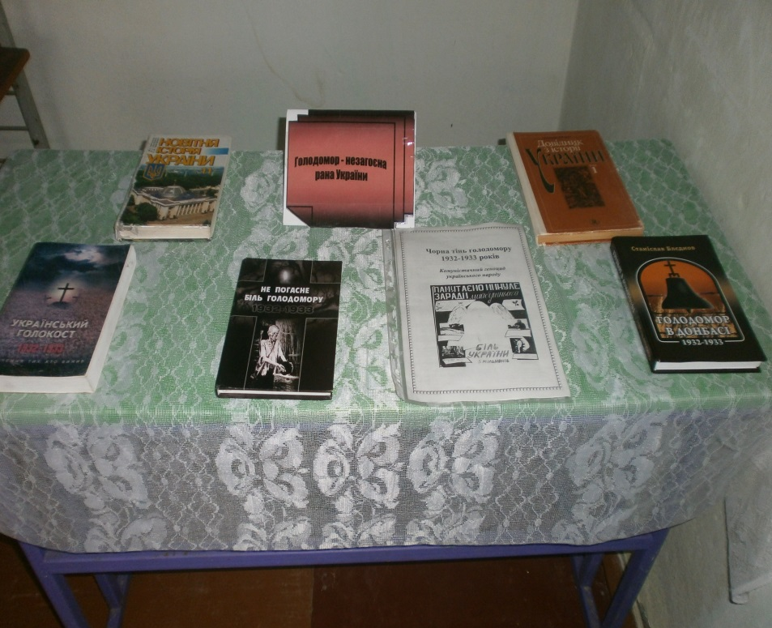

Slide 18
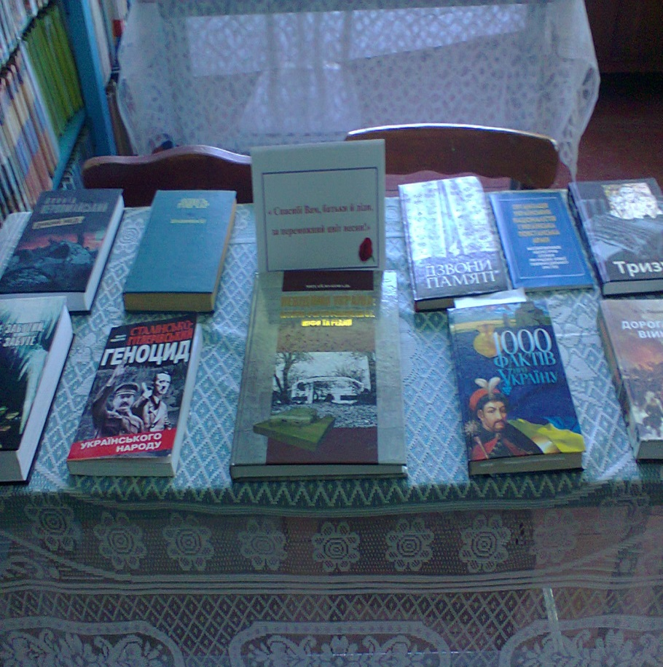
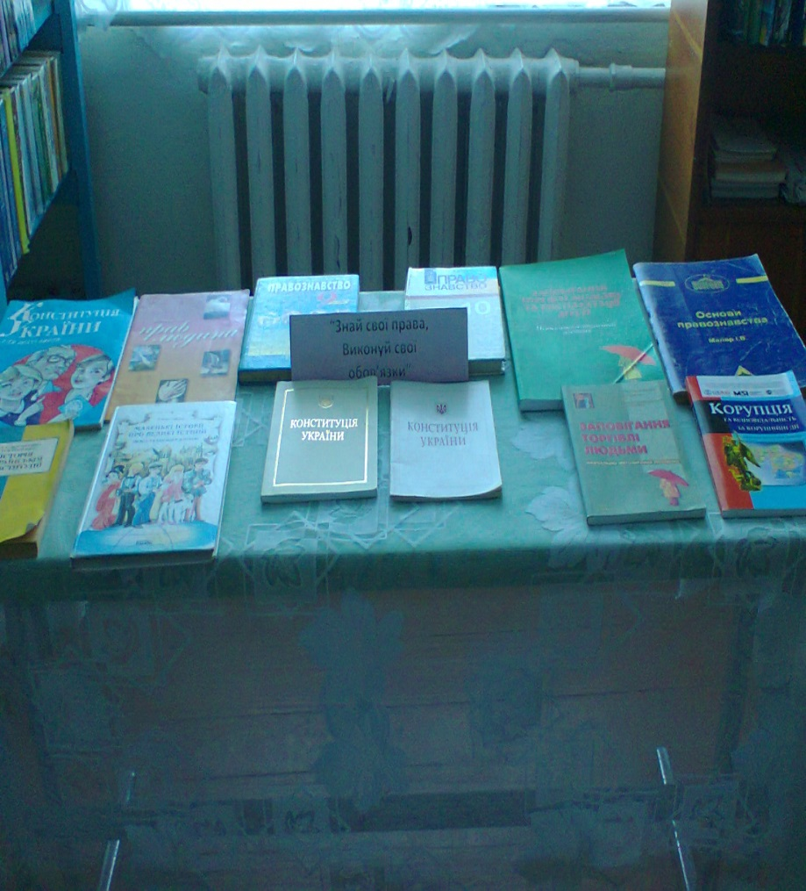

Slide 19
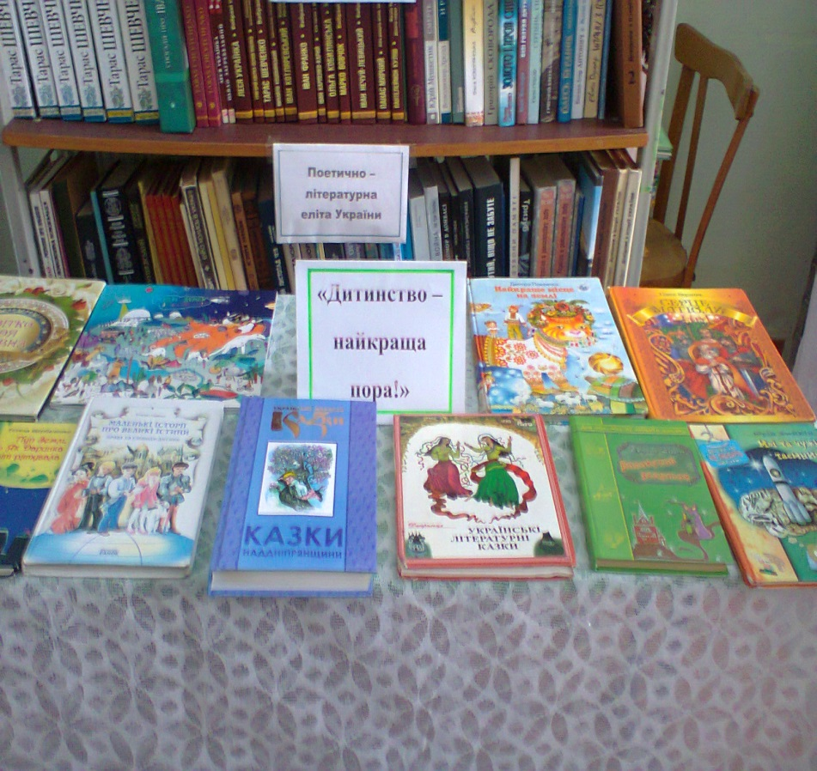
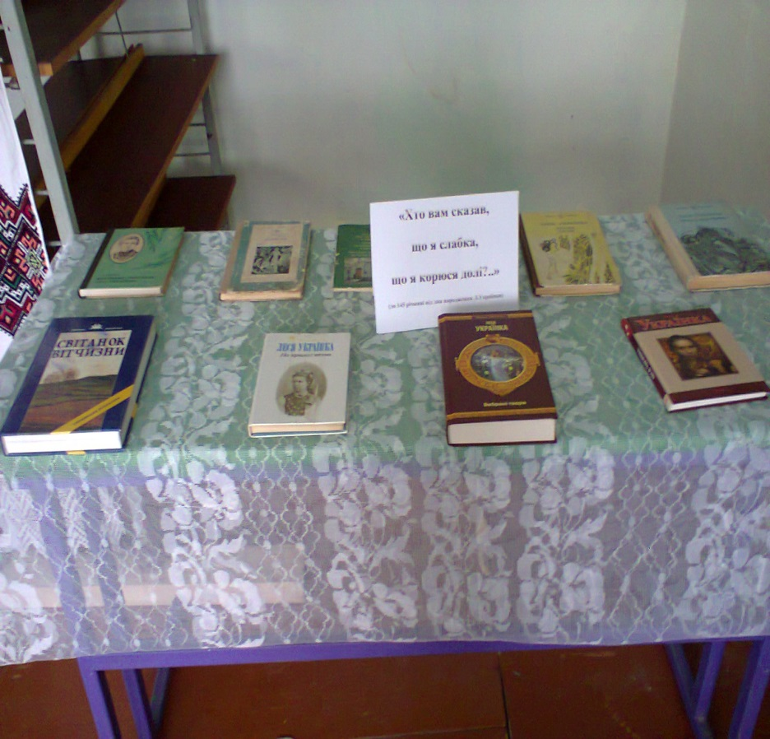

Slide 20

Серед завдань, що виконує наша шкільна бібліотека є виховання гармонійно розвинених громадян незалежної України, гідних спадкоємців надбань нашої держави. поваги до державних символів України, Конституції України, свідомого ставлення до своїх обов’язків як громадянина України!
Бібліотекар – перший стимулятор читацького інтересу. Треба знайти ключі до серця читачів і тоді книга супроводжуватиме все їхнє подальше життя!

